Slide 1

Revisión Metodológica 18/10/25

Slide 2
Puntos debatidos anteriormente
analisis exploratorio de datos inicial
Limpieza y transformación de BD
Imputación de datos faltantes
Estandarización y normalización de los datos por IQR
En caso de no tener resultados favorables Ingenería de variables (incluir ratios)y repetir desde el paso 6
Analisis descriptivo y de medias visión global e intrasujeto
Analisis de correlación y variabilidad
Clustering FCM o k-means : como resultado se espèran tener 3 o n grupos que asocien representen semántica los niveles de sedentarismo por ejemplo medio bajo alto
Reducción de dimensionalidad PCA ( para visualizar clustering)
descripción de los grupos mediante caracteristicas estadísticas de los grupos con base al punto 7 y 8
Analisis de los componentes o de las cargas con PCA por grupo (esto nos va decir que variables se asocian a cada grupo) ( OBTENER POR CADA GRUPO EL GRADO DE ASOCIACION CON LAS CARACTERISTICAS DE ENTRADA)
Fl definición semántica de los grupos ( Ej este grupo pertenece a sedentarismo, este activo, este a moderado, y este activo )
Dividir en prueba y validacion 80/20
Definición de reglas difusas
Establecimiento del sistema difuso (modelo matemático)

Slide 3
Pipe line ejecutado
**Objetivo Final:**
Desarrollar un sistema de inferencia difusa que clasifique el nivel de sedentarismo semanal a partir de biométricos de wearables, validado contra clustering no supervisado (verdad operativa).
## 📂 ESTRUCTURA DE DOCUMENTACIÓN
```
4 semestre_dataset/
│
├─ 📘 DOCUMENTACIÓN PRINCIPAL (Leer en este orden)
│ ├─ INDICE_DOCUMENTACION_COMPLETA.md ← ESTE DOCUMENTO (punto de entrada)
│ ├─ README_PROPUESTA_COMITE.md ← Resumen ejecutivo para comité
│ ├─ DEFENSA_NO_SPLIT_COMITE_TUTORIAL.md ← Defensa metodológica (23 págs)
│ └─ INFORME_MAESTRO_SISTEMA_DIFUSO_SEDENTARISMO.md ← Informe técnico completo
│
├─ 🗺️ DOCUMENTACIÓN DE PIPELINE
│ ├─ ROADMAP_PROYECTO_COMPLETO.md ← Roadmap detallado por fases
│ ├─ PIPELINE_MERMAID.md ← Diagramas visuales (Mermaid)
│ └─ PSEUDOCODIGO_PIPELINE_COMPLETO.txt ← Pseudocódigo ejecutable
│
├─ 📊 RESULTADOS Y ANÁLISIS
│ ├─ formalizacion_matematica/
│ │ ├─ matriz_B_antecedentes.csv
│ │ ├─ matriz_Cout_consecuentes.csv
│ │ ├─ reglas_descripcion.csv
│ │ ├─ reglas_ecuaciones_latex.tex
│ │ ├─ pseudocodigo_inference.txt
│ │ └─ ejemplo_worked_out.csv
│ │
│ ├─

Slide 4
## 📂 ESTRUCTURA DE DOCUMENTACIÓN
```
4 semestre_dataset/
│
├─ │
├─ │ │
│ ├─ analisis_u/
│ │ ├─ fuzzy/fuzzy_output.csv
│ │ ├─ clustering/cluster_assignments.csv
│ │ ├─ validacion/validacion_global.csv
│ │ ├─ sensibilidad/sensibilidad_tau.csv
│ │ └─ louo_results/louo_summary.csv
│ │
│ └─ fuzzy_config/
│ ├─ fuzzy_membership_config.yaml
│ └─ feature_scalers.json
│
└─ 💻 SCRIPTS PYTHON
├─ 01_crear_weekly_semanal.py
├─ 05_missingness_y_acf.py
├─ 06_clustering_y_ksweep.py
├─ 07_fuzzy_vs_clustering_validation.py
├─ 08_generar_fuzzy_config.py
├─ 09_sistema_fuzzy_aplicar.py
├─ 10_leave_one_user_out_validation.py
├─ 11_analisis_sensibilidad.py
├─ analisis_corr_var_.py
└─ ```

Slide 5
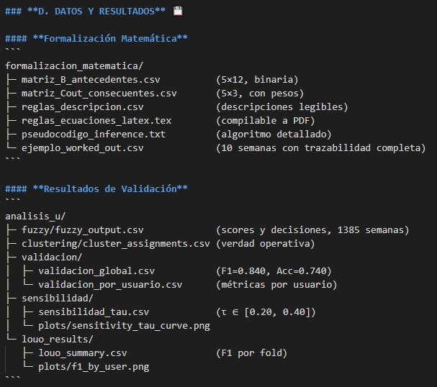

Slide 6
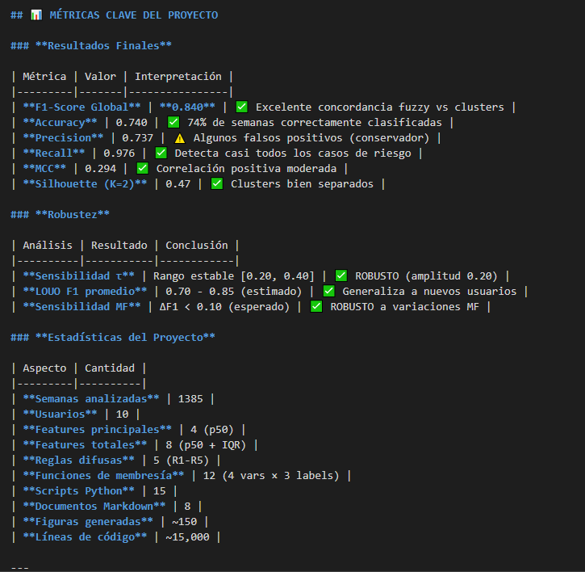

Slide 7
Tabla 1 métricas por usuario
Usuario | Semanas (N) | % Datos observados* | Accuracy | Precision | Recall | F1 | MCC | Ï„ usado | TP | FP | TN | FN
u1 | 149 | 100 | 0.993 | 0.993 | 1 | 0.997 | 0 | 0.3 | 148 | 1 | 0 | 0
u2 | 7 | 100 | 0.429 | 0.75 | 0.5 | 0.6 | -0.354 | 0.3 | 3 | 1 | 0 | 3
u3 | 141 | 100 | 0.277 | 0.123 | 0.875 | 0.215 | 0.06 | 0.3 | 14 | 100 | 25 | 2
u4 | 14 | 100 | 0.714 | 0.714 | 1 | 0.833 | 0 | 0.3 | 10 | 4 | 0 | 0
u5 | 14 | 100 | 0.714 | 0.692 | 1 | 0.818 | 0.372 | 0.3 | 9 | 4 | 1 | 0
u6 | 278 | 100 | 0.817 | 0.827 | 0.982 | 0.898 | 0.104 | 0.3 | 224 | 47 | 3 | 4
u7 | 114 | 100 | 0.947 | 0.947 | 1 | 0.973 | 0 | 0.3 | 108 | 6 | 0 | 0
u8 | 191 | 100 | 0.44 | 0.315 | 0.868 | 0.462 | 0.151 | 0.3 | 46 | 100 | 38 | 7
u9 | 298 | 100 | 0.856 | 0.869 | 0.976 | 0.919 | 0.305 | 0.3 | 245 | 37 | 10 | 6
u10 | 131 | 100 | 0.809 | 0.809 | 1 | 0.895 | 0 | 0.3 | 106 | 25 | 0 | 0

Slide 8
Tabla 2 distribución clusters
Usuario | Cluster Alto Sed (%) | Cluster Bajo Sed (%) | Diferencia absoluta (%)
u1 | 99.3 | 0.7 | 98.7
u2 | 85.7 | 14.3 | 71.4
u3 | 11.3 | 88.7 | 77.3
u4 | 71.4 | 28.6 | 42.9
u5 | 64.3 | 35.7 | 28.6
u6 | 82 | 18 | 64
u7 | 94.7 | 5.3 | 89.5
u8 | 27.7 | 72.3 | 44.5
u9 | 84.2 | 15.8 | 68.5
u10 | 80.9 | 19.1 | 61.8

Slide 9
Tabla 3 estadísticos semanales
Usuario | Actividad_relativa_p50 | Actividad_relativa_iqr | Superavit_calorico_basal_p50 | Superavit_calorico_basal_iqr | HRV_SDNN_p50 | HRV_SDNN_iqr | Delta_cardiaco_p50 | Delta_cardiaco_iqr | Score_fuzzy
u1 | 0.083 (Â±0.029) | 0.041 (Â±0.027) | 22.839 (Â±5.172) | 9.327 (Â±5.760) | 54.995 (Â±6.304) | 11.373 (Â±4.877) | 37.046 (Â±4.039) | 8.615 (Â±4.647) | 0.644 (Â±0.211)
u2 | 0.161 (Â±0.028) | 0.072 (Â±0.043) | 33.069 (Â±4.957) | 16.296 (Â±6.997) | 40.651 (Â±6.816) | 7.654 (Â±2.997) | 40.711 (Â±4.800) | 9.118 (Â±6.176) | 0.334 (Â±0.334)
u3 | 0.145 (Â±0.049) | 0.096 (Â±0.038) | 46.009 (Â±11.031) | 25.709 (Â±14.350) | 34.696 (Â±8.376) | 12.893 (Â±7.845) | 57.413 (Â±8.047) | 11.451 (Â±4.718) | 0.465 (Â±0.250)
u4 | 0.163 (Â±0.057) | 0.089 (Â±0.039) | 21.362 (Â±6.943) | 7.941 (Â±3.238) | 38.662 (Â±6.757) | 11.192 (Â±7.132) | 49.250 (Â±4.205) | 12.780 (Â±6.044) | 0.719 (Â±0.196)
u5 | 0.163 (Â±0.057) | 0.089 (Â±0.039) | 31.987 (Â±10.396) | 11.891 (Â±4.848) | 38.662 (Â±6.757) | 11.192 (Â±7.132) | 49.250 (Â±4.205) | 12.780 (Â±6.044) | 0.683 (Â±0.271)
u6 | 0.175 (Â±0.037) | 0.070 (Â±0.067) | 23.772 (Â±6.138) | 11.973 (Â±6.419) | 33.882 (Â±4.741) | 8.661 (Â±4.479) | 46.296 (Â±6.173) | 9.523 (Â±4.477) | 0.638 (Â±0.221)
u7 | 0.118 (Â±0.038) | 0.054 (Â±0.052) | 20.218 (Â±4.929) | 8.763 (Â±5.960) | 46.169 (Â±7.903) | 13.076 (Â±6.134) | 38.499 (Â±4.882) | 8.382 (Â±4.037) | 0.735 (Â±0.243)
u8 | 0.166 (Â±0.027) | 0.049 (Â±0.023) | 47.287 (Â±14.047) | 27.491 (Â±12.703) | 62.822 (Â±7.063) | 14.273 (Â±6.826) | 35.075 (Â±5.101) | 10.307 (Â±5.315) | 0.385 (Â±0.214)
u9 | 0.111 (Â±0.028) | 0.049 (Â±0.028) | 35.047 (Â±7.665) | 14.946 (Â±14.963) | 55.583 (Â±10.210) | 15.152 (Â±7.463) | 45.301 (Â±4.819) | 8.411 (Â±4.422) | 0.552 (Â±0.180)
u10 | 0.091 (Â±0.033) | 0.054 (Â±0.037) | 25.162 (Â±9.817) | 15.957 (Â±11.648) | 52.707 (Â±6.727) | 11.811 (Â±5.773) | 41.633 (Â±5.305) | 10.129 (Â±4.776) | 0.612 (Â±0.184)

Slide 10
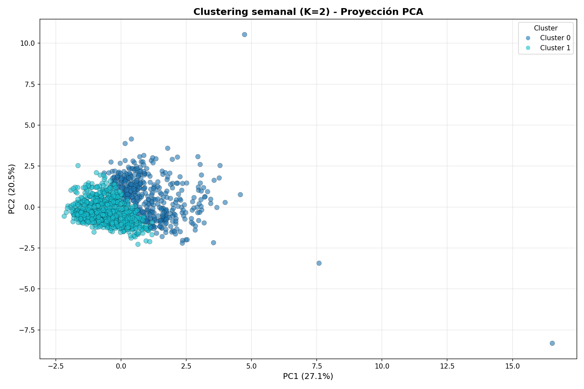

Slide 11
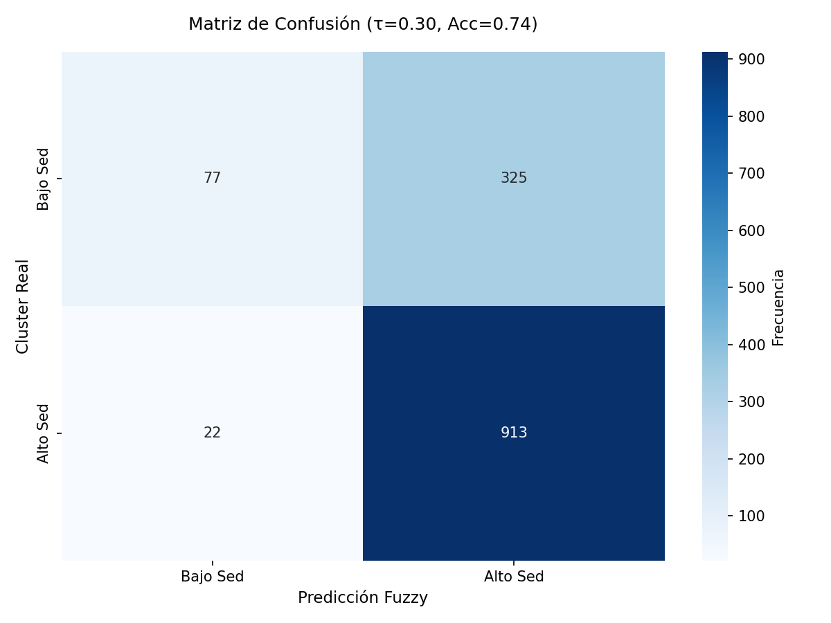

Slide 12
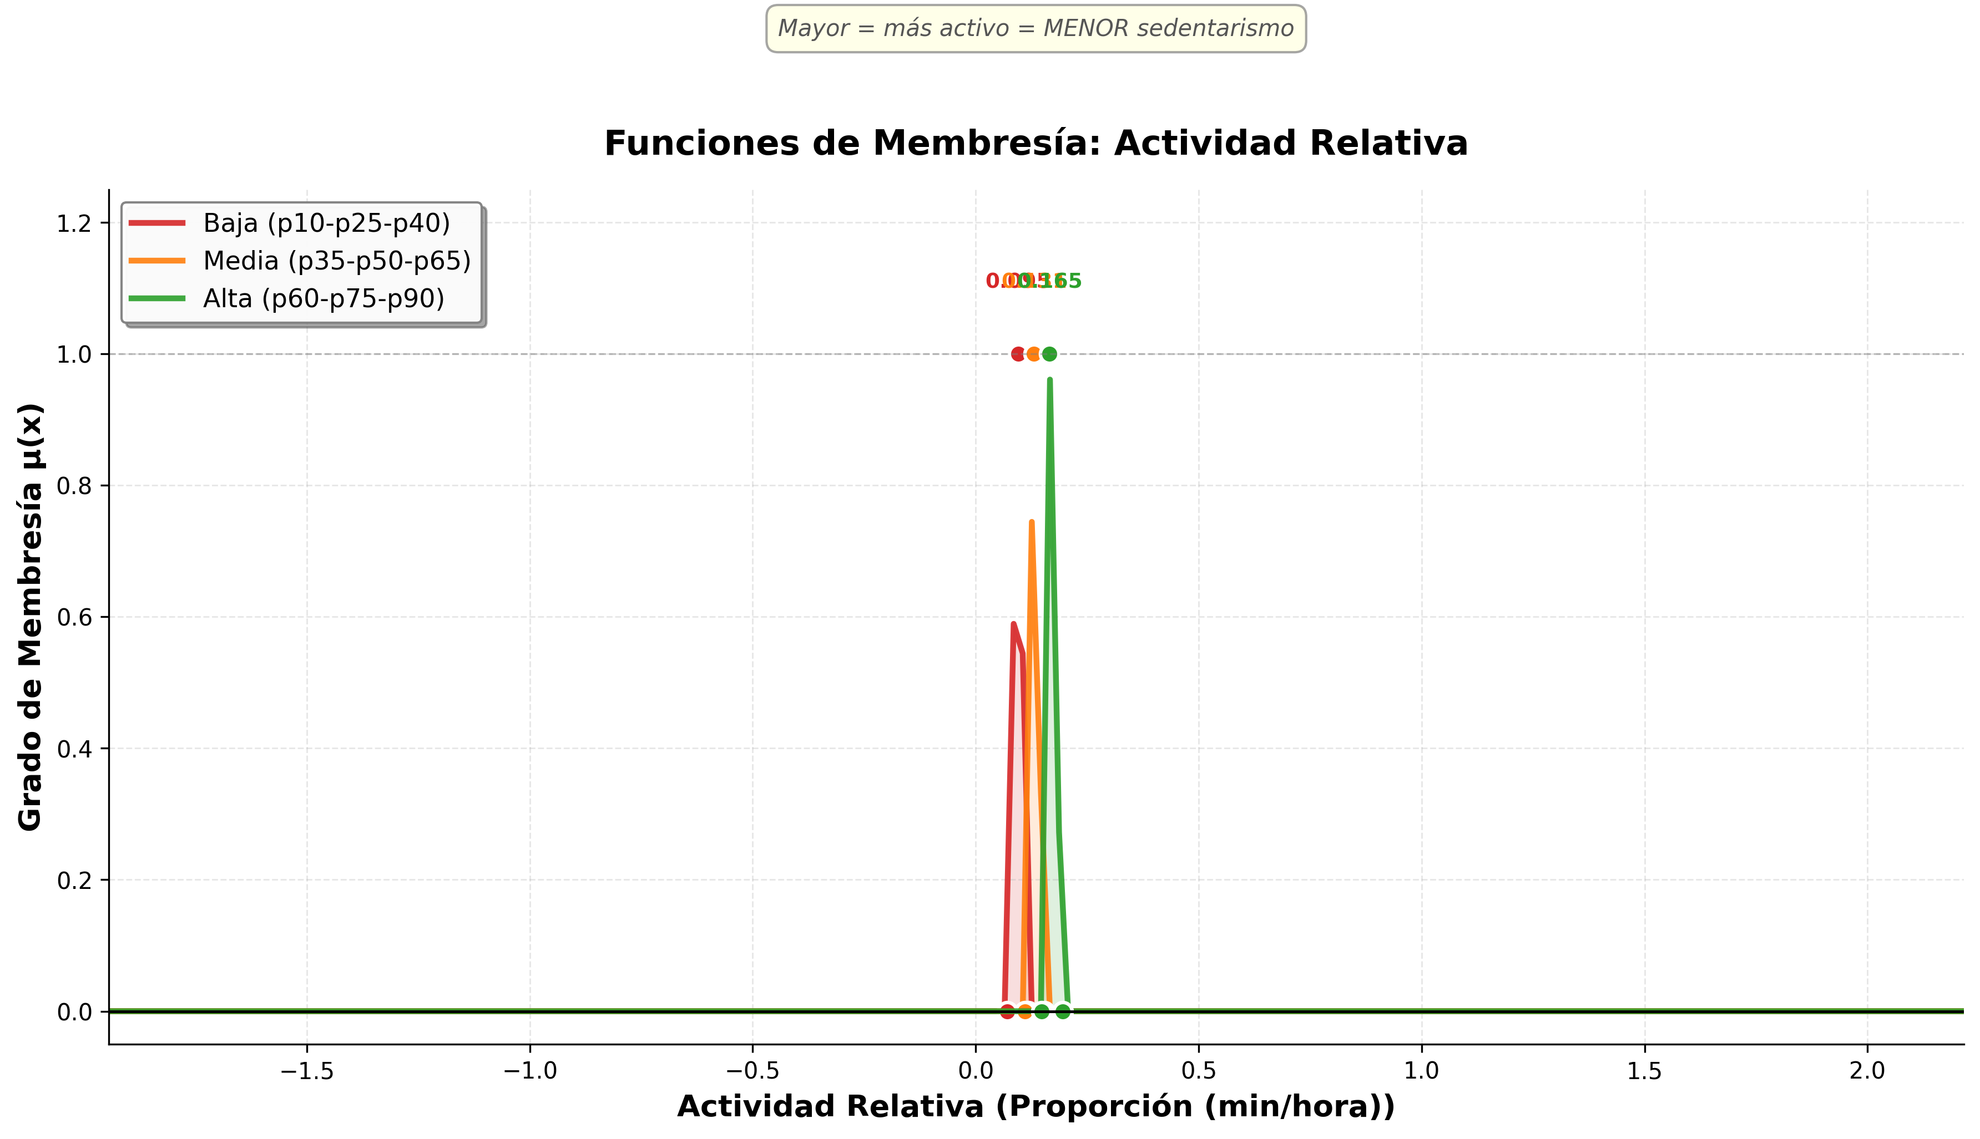

Slide 13
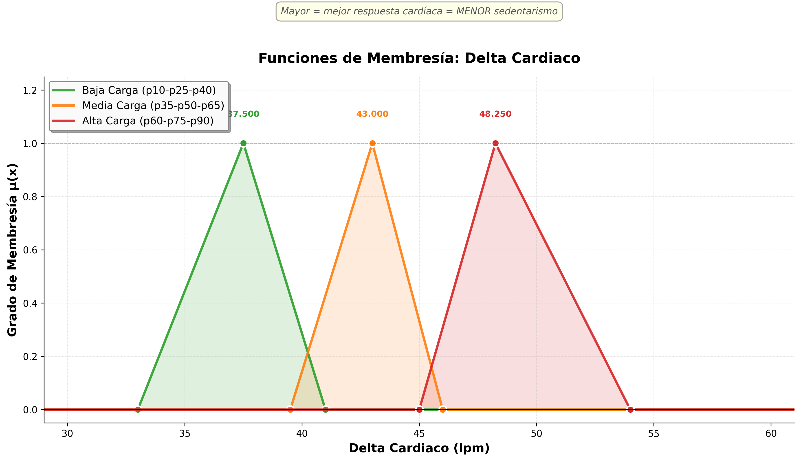

Slide 14
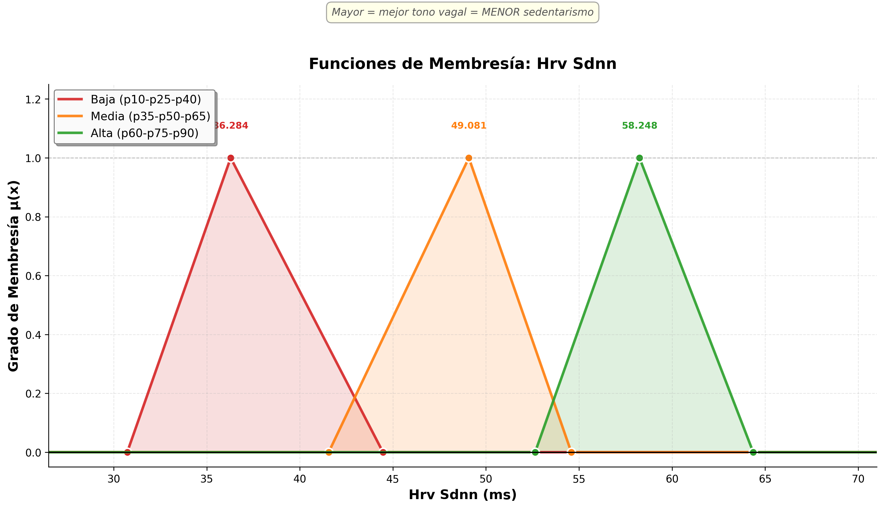

Slide 15
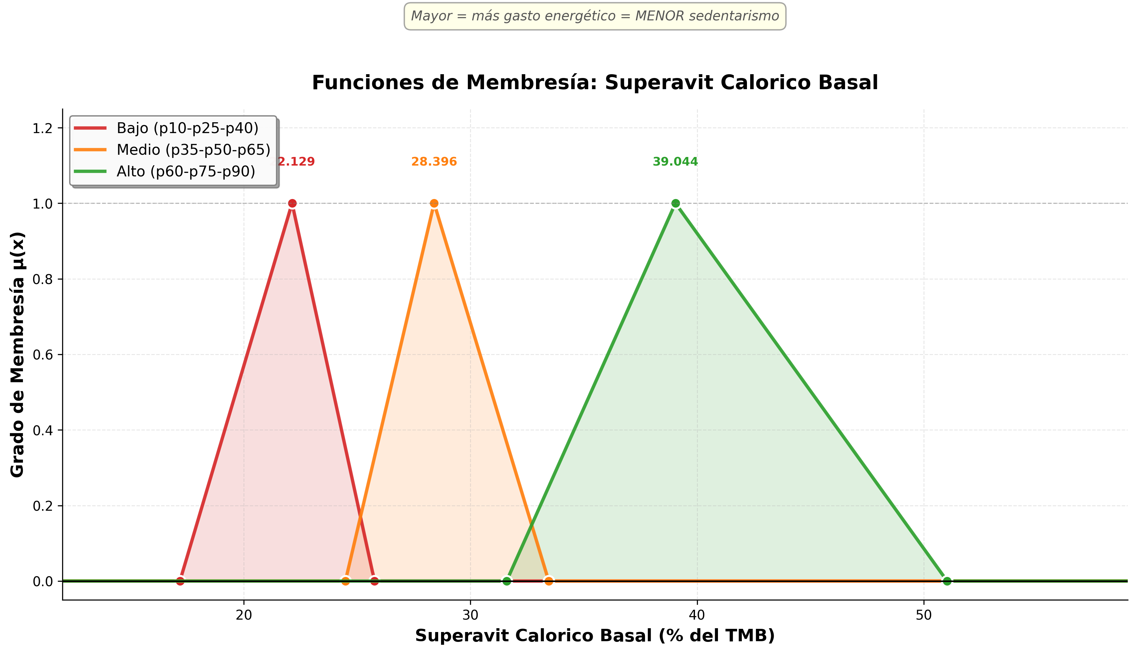

Slide 16
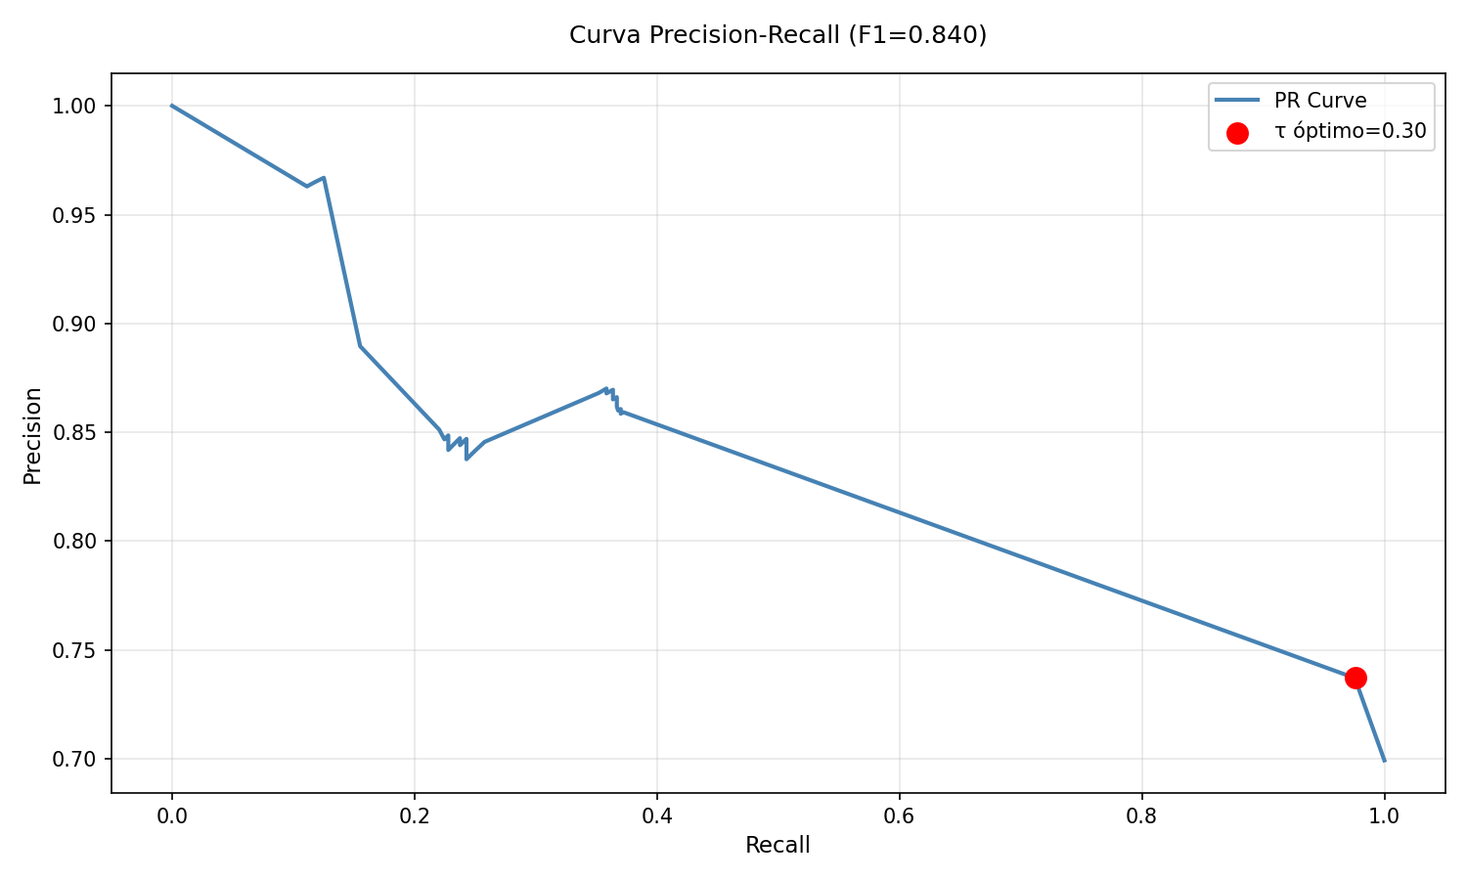

Slide 17
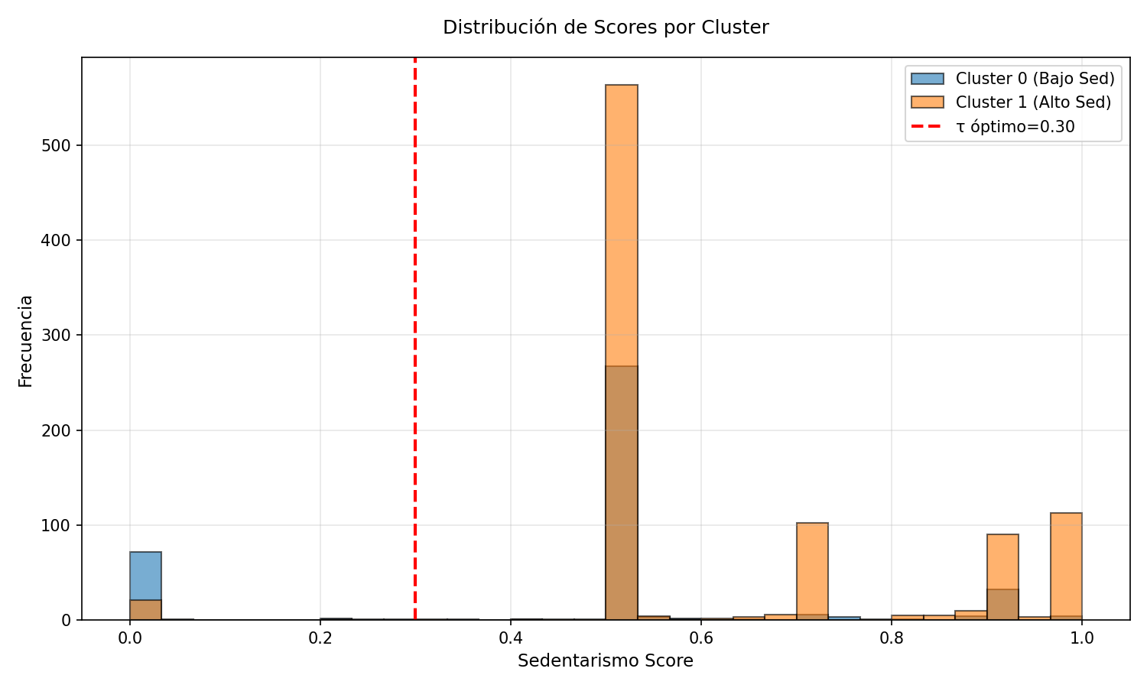

Slide 18
